Slide 1

Beginners’Day 2025
Notes:
Generato da Copilot Un Variational AutoEncoder (VAE) è un potente strumento nel campo dell'apprendimento automatico. Si distingue per la sua capacità di apprendere rappresentazioni latenti dei dati, permettendo non solo la ricostruzione dei dati originali, ma anche la generazione di nuovi dati simili. Questo approccio è particolarmente utile in vari ambiti, come la generazione di immagini o la sintesi di dati. Comprendere il funzionamento di un VAE è fondamentale per applicazioni avanzate in intelligenza artificiale e machine learning.

Slide 2
CHI SIAMO

Slide 3
Chi siamo - Data Masters
TBD
Notes:
Generato da Copilot Un VAE è un'architettura di rete neurale che si basa su due componenti principali: l'encoder e il decoder. L'encoder trasforma i dati in una rappresentazione latente probabilistica, mentre il decoder utilizza questa rappresentazione per generare nuovi dati. Questo processo di apprendimento consente al VAE di catturare le caratteristiche fondamentali del dataset, facilitando la generazione di nuovi esempi che mantengono le stesse proprietà statistiche dei dati originali. ______
Generato da Copilot Un VAE è un'architettura di rete neurale che si basa su un approccio probabilistico per rappresentare i dati. La sua principale funzione è quella di generare nuovi dati a partire da un set di dati esistente. Gli autoencoder, di cui il VAE è una variante, si concentrano sulla ricostruzione dei dati, mentre il VAE introduce un elemento di generazione, consentendo di esplorare lo spazio latente in modo più efficace. Questo processo è cruciale per applicazioni come la generazione di immagini e la modellazione di dati complessi. ______

Slide 4

Chi siamo
Riccardo
….
Giuseppe
Lead Teacher @ Data Masters
Computer Science Teacher @ ITT Panetti Pitagora
PyBari CoLead
Notes:
Generato da Copilot Un VAE è un'architettura di rete neurale che si basa su due componenti principali: l'encoder e il decoder. L'encoder trasforma i dati in una rappresentazione latente probabilistica, mentre il decoder utilizza questa rappresentazione per generare nuovi dati. Questo processo di apprendimento consente al VAE di catturare le caratteristiche fondamentali del dataset, facilitando la generazione di nuovi esempi che mantengono le stesse proprietà statistiche dei dati originali. ______
Generato da Copilot Un VAE è un'architettura di rete neurale che si basa su un approccio probabilistico per rappresentare i dati. La sua principale funzione è quella di generare nuovi dati a partire da un set di dati esistente. Gli autoencoder, di cui il VAE è una variante, si concentrano sulla ricostruzione dei dati, mentre il VAE introduce un elemento di generazione, consentendo di esplorare lo spazio latente in modo più efficace. Questo processo è cruciale per applicazioni come la generazione di immagini e la modellazione di dati complessi. ______

Slide 5
COSA FAREMO

Slide 7
L’algoritmo:
«Nessuno mi capisce»
(cit. Chiunque)
Notes:
Generato da Copilot Un VAE è un'architettura di rete neurale che si basa su due componenti principali: l'encoder e il decoder. L'encoder trasforma i dati in una rappresentazione latente probabilistica, mentre il decoder utilizza questa rappresentazione per generare nuovi dati. Questo processo di apprendimento consente al VAE di catturare le caratteristiche fondamentali del dataset, facilitando la generazione di nuovi esempi che mantengono le stesse proprietà statistiche dei dati originali. ______
Generato da Copilot Un VAE è un'architettura di rete neurale che si basa su un approccio probabilistico per rappresentare i dati. La sua principale funzione è quella di generare nuovi dati a partire da un set di dati esistente. Gli autoencoder, di cui il VAE è una variante, si concentrano sulla ricostruzione dei dati, mentre il VAE introduce un elemento di generazione, consentendo di esplorare lo spazio latente in modo più efficace. Questo processo è cruciale per applicazioni come la generazione di immagini e la modellazione di dati complessi. ______

Slide 8
L’«algoritmo»
L’algoritmo di raccomandazione è quello alla base di gran parte delle piattaforme che usiamo ogni giorno:
Piattaforme di streaming
Social network
E-commerce
Oggi vediamo come funziona e ne costruiamo uno da zero
Notes:
Generato da Copilot Un VAE è un'architettura di rete neurale che si basa su due componenti principali: l'encoder e il decoder. L'encoder trasforma i dati in una rappresentazione latente probabilistica, mentre il decoder utilizza questa rappresentazione per generare nuovi dati. Questo processo di apprendimento consente al VAE di catturare le caratteristiche fondamentali del dataset, facilitando la generazione di nuovi esempi che mantengono le stesse proprietà statistiche dei dati originali. ______
Generato da Copilot Un VAE è un'architettura di rete neurale che si basa su un approccio probabilistico per rappresentare i dati. La sua principale funzione è quella di generare nuovi dati a partire da un set di dati esistente. Gli autoencoder, di cui il VAE è una variante, si concentrano sulla ricostruzione dei dati, mentre il VAE introduce un elemento di generazione, consentendo di esplorare lo spazio latente in modo più efficace. Questo processo è cruciale per applicazioni come la generazione di immagini e la modellazione di dati complessi. ______

Slide 9
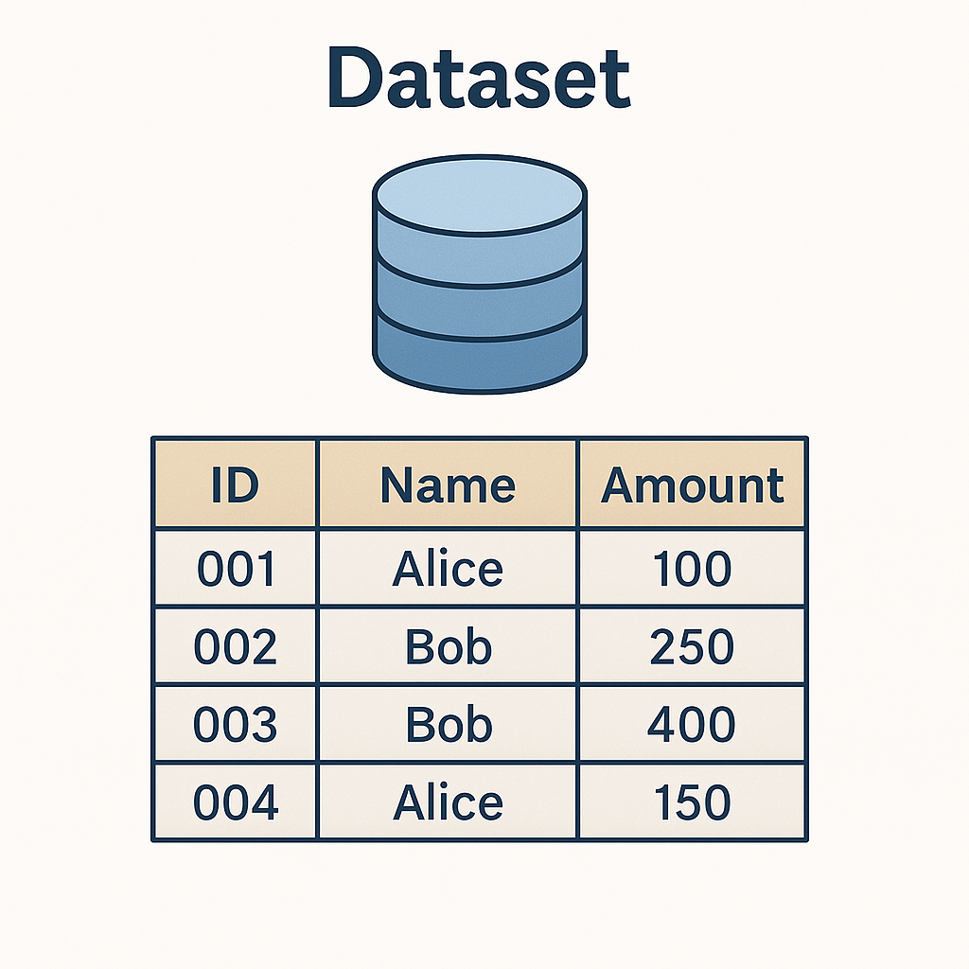
Da dove iniziamo?
Abbiamo un dataset: un insieme di dati organizzati e strutturati
I dati definiscono le possibilità del nostro sistema
Notes:
Generato da Copilot Un VAE è un'architettura di rete neurale che si basa su due componenti principali: l'encoder e il decoder. L'encoder trasforma i dati in una rappresentazione latente probabilistica, mentre il decoder utilizza questa rappresentazione per generare nuovi dati. Questo processo di apprendimento consente al VAE di catturare le caratteristiche fondamentali del dataset, facilitando la generazione di nuovi esempi che mantengono le stesse proprietà statistiche dei dati originali. ______
Generato da Copilot Un VAE è un'architettura di rete neurale che si basa su un approccio probabilistico per rappresentare i dati. La sua principale funzione è quella di generare nuovi dati a partire da un set di dati esistente. Gli autoencoder, di cui il VAE è una variante, si concentrano sulla ricostruzione dei dati, mentre il VAE introduce un elemento di generazione, consentendo di esplorare lo spazio latente in modo più efficace. Questo processo è cruciale per applicazioni come la generazione di immagini e la modellazione di dati complessi. ______

Slide 10

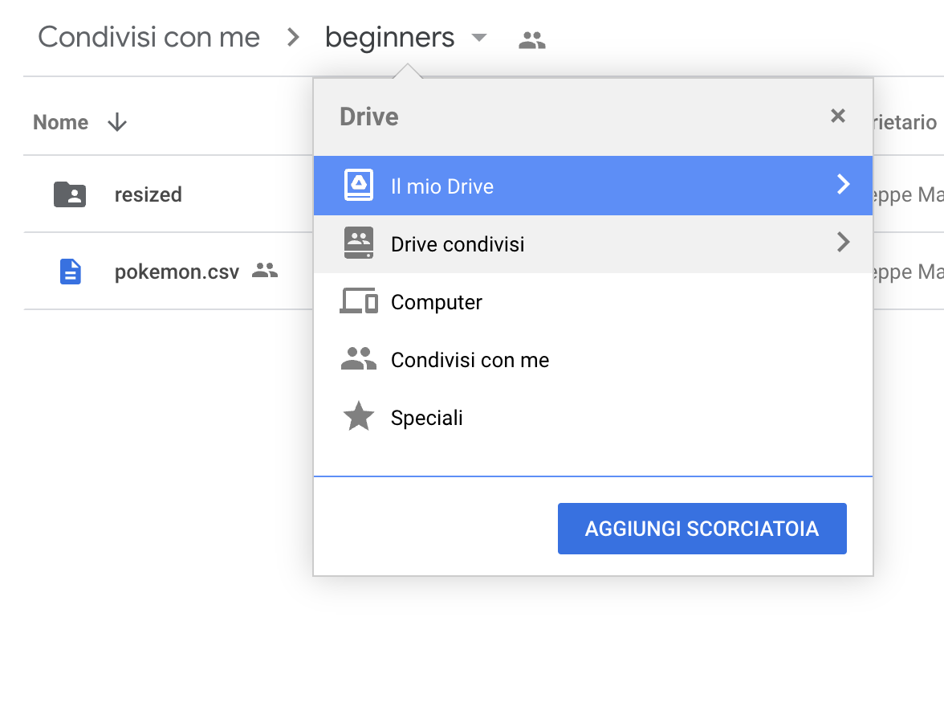
But before we start…
Copiamo la cartella pubblica «beginners» nel nostro drive
Notes:
Generato da Copilot Un VAE è un'architettura di rete neurale che si basa su due componenti principali: l'encoder e il decoder. L'encoder trasforma i dati in una rappresentazione latente probabilistica, mentre il decoder utilizza questa rappresentazione per generare nuovi dati. Questo processo di apprendimento consente al VAE di catturare le caratteristiche fondamentali del dataset, facilitando la generazione di nuovi esempi che mantengono le stesse proprietà statistiche dei dati originali. ______
Generato da Copilot Un VAE è un'architettura di rete neurale che si basa su un approccio probabilistico per rappresentare i dati. La sua principale funzione è quella di generare nuovi dati a partire da un set di dati esistente. Gli autoencoder, di cui il VAE è una variante, si concentrano sulla ricostruzione dei dati, mentre il VAE introduce un elemento di generazione, consentendo di esplorare lo spazio latente in modo più efficace. Questo processo è cruciale per applicazioni come la generazione di immagini e la modellazione di dati complessi. ______

Slide 11
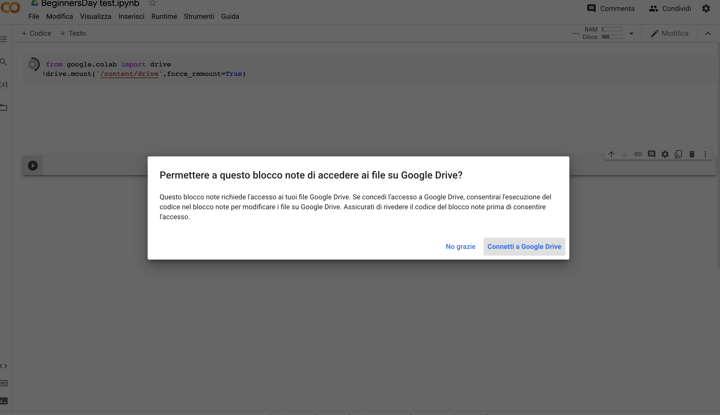

But before we start…
Con questo codice si college il notebook a Google Drive
import os
from google.colab import drive drive.mount('/content/drive’) os.chdir("/content/drive/My Drive/beginners")
Quando vi viene chiesto, autorizzate Colab ad accedere ai vostri file di Google Drive
Notes:
Generato da Copilot Un VAE è un'architettura di rete neurale che si basa su due componenti principali: l'encoder e il decoder. L'encoder trasforma i dati in una rappresentazione latente probabilistica, mentre il decoder utilizza questa rappresentazione per generare nuovi dati. Questo processo di apprendimento consente al VAE di catturare le caratteristiche fondamentali del dataset, facilitando la generazione di nuovi esempi che mantengono le stesse proprietà statistiche dei dati originali. ______
Generato da Copilot Un VAE è un'architettura di rete neurale che si basa su un approccio probabilistico per rappresentare i dati. La sua principale funzione è quella di generare nuovi dati a partire da un set di dati esistente. Gli autoencoder, di cui il VAE è una variante, si concentrano sulla ricostruzione dei dati, mentre il VAE introduce un elemento di generazione, consentendo di esplorare lo spazio latente in modo più efficace. Questo processo è cruciale per applicazioni come la generazione di immagini e la modellazione di dati complessi. ______

Slide 12
Da dove iniziamo?
Lavoriamo sui file csv
Usiamo DictReader, presente nella libreria csv nativa di python
import csv
with open("netflix_titles.csv", encoding="utf-8") as f:
reader = csv.DictReader(f)
dati = list(reader)
Notes:
Generato da Copilot Un VAE è un'architettura di rete neurale che si basa su due componenti principali: l'encoder e il decoder. L'encoder trasforma i dati in una rappresentazione latente probabilistica, mentre il decoder utilizza questa rappresentazione per generare nuovi dati. Questo processo di apprendimento consente al VAE di catturare le caratteristiche fondamentali del dataset, facilitando la generazione di nuovi esempi che mantengono le stesse proprietà statistiche dei dati originali. ______
Generato da Copilot Un VAE è un'architettura di rete neurale che si basa su un approccio probabilistico per rappresentare i dati. La sua principale funzione è quella di generare nuovi dati a partire da un set di dati esistente. Gli autoencoder, di cui il VAE è una variante, si concentrano sulla ricostruzione dei dati, mentre il VAE introduce un elemento di generazione, consentendo di esplorare lo spazio latente in modo più efficace. Questo processo è cruciale per applicazioni come la generazione di immagini e la modellazione di dati complessi. ______

Slide 13
Hands on!
Accediamo a Drive da Colab
Carichiamo un file CSV
Leggiamo dei dati
Notes:
Generato da Copilot Un VAE è un'architettura di rete neurale che si basa su due componenti principali: l'encoder e il decoder. L'encoder trasforma i dati in una rappresentazione latente probabilistica, mentre il decoder utilizza questa rappresentazione per generare nuovi dati. Questo processo di apprendimento consente al VAE di catturare le caratteristiche fondamentali del dataset, facilitando la generazione di nuovi esempi che mantengono le stesse proprietà statistiche dei dati originali. ______
Generato da Copilot Un VAE è un'architettura di rete neurale che si basa su un approccio probabilistico per rappresentare i dati. La sua principale funzione è quella di generare nuovi dati a partire da un set di dati esistente. Gli autoencoder, di cui il VAE è una variante, si concentrano sulla ricostruzione dei dati, mentre il VAE introduce un elemento di generazione, consentendo di esplorare lo spazio latente in modo più efficace. Questo processo è cruciale per applicazioni come la generazione di immagini e la modellazione di dati complessi. ______

Slide 14
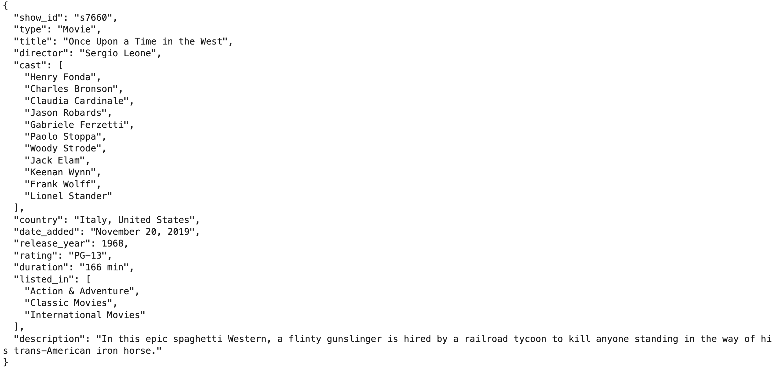
Ecce data
Notes:
Generato da Copilot L'encoder gioca un ruolo cruciale nel VAE, poiché rappresenta i dati in uno spazio latente. Questo spazio è multidimensionale e ogni dimensione corrisponde a una caratteristica specifica dei dati in input. La rappresentazione nello spazio latente consente di semplificare e organizzare le informazioni, facilitando l'analisi e la generazione di nuovi dati. È importante notare come questa rappresentazione possa influenzare la qualità dei dati generati. ______
Generato da Copilot L'encoder di un VAE trasforma i dati in un punto nello spazio latente, che è uno spazio multidimensionale. Ogni dimensione di questo spazio rappresenta una caratteristica specifica dei dati in input. Questo approccio consente di catturare le relazioni tra le diverse caratteristiche e di rappresentare i dati in modo più compatto. Comprendere come funziona questo spazio latente è essenziale per apprezzare le capacità generative del VAE. ______

Slide 15
Ecce data
N. di colonne?
N. di righe?
Tipi di dato?
Ci sono dati mancanti?
Il tipo di dato influenza i successivi step
from collections import Counter
# Controlla quante descrizioni mancano
print(sum(1 for r in dati if not r['description']))
Notes:
Generato da Copilot L'encoder gioca un ruolo cruciale nel VAE, poiché rappresenta i dati in uno spazio latente. Questo spazio è multidimensionale e ogni dimensione corrisponde a una caratteristica specifica dei dati in input. La rappresentazione nello spazio latente consente di semplificare e organizzare le informazioni, facilitando l'analisi e la generazione di nuovi dati. È importante notare come questa rappresentazione possa influenzare la qualità dei dati generati. ______
Generato da Copilot L'encoder di un VAE trasforma i dati in un punto nello spazio latente, che è uno spazio multidimensionale. Ogni dimensione di questo spazio rappresenta una caratteristica specifica dei dati in input. Questo approccio consente di catturare le relazioni tra le diverse caratteristiche e di rappresentare i dati in modo più compatto. Comprendere come funziona questo spazio latente è essenziale per apprezzare le capacità generative del VAE. ______

Slide 16
Now what?
Procediamo in maniera incrementale
Inizialmente il nostro recommender consiglia solo film dello stesso genere rispetto ad un film dato in input
Notes:
Generato da Copilot L'encoder gioca un ruolo cruciale nel VAE, poiché rappresenta i dati in uno spazio latente. Questo spazio è multidimensionale e ogni dimensione corrisponde a una caratteristica specifica dei dati in input. La rappresentazione nello spazio latente consente di semplificare e organizzare le informazioni, facilitando l'analisi e la generazione di nuovi dati. È importante notare come questa rappresentazione possa influenzare la qualità dei dati generati. ______
Generato da Copilot L'encoder di un VAE trasforma i dati in un punto nello spazio latente, che è uno spazio multidimensionale. Ogni dimensione di questo spazio rappresenta una caratteristica specifica dei dati in input. Questo approccio consente di catturare le relazioni tra le diverse caratteristiche e di rappresentare i dati in modo più compatto. Comprendere come funziona questo spazio latente è essenziale per apprezzare le capacità generative del VAE. ______

Slide 17
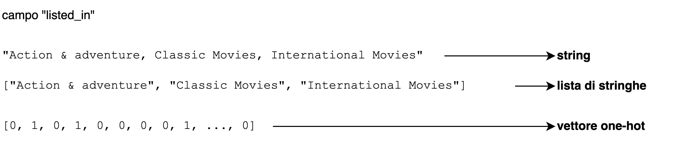
Focus su «generi»
Notes:
Generato da Copilot L'encoder gioca un ruolo cruciale nel VAE, poiché rappresenta i dati in uno spazio latente. Questo spazio è multidimensionale e ogni dimensione corrisponde a una caratteristica specifica dei dati in input. La rappresentazione nello spazio latente consente di semplificare e organizzare le informazioni, facilitando l'analisi e la generazione di nuovi dati. È importante notare come questa rappresentazione possa influenzare la qualità dei dati generati. ______
Generato da Copilot L'encoder di un VAE trasforma i dati in un punto nello spazio latente, che è uno spazio multidimensionale. Ogni dimensione di questo spazio rappresenta una caratteristica specifica dei dati in input. Questo approccio consente di catturare le relazioni tra le diverse caratteristiche e di rappresentare i dati in modo più compatto. Comprendere come funziona questo spazio latente è essenziale per apprezzare le capacità generative del VAE. ______

Slide 18
One hot encoding
Estraiamo tutti i generi presenti nel dataset
Creiamo un vettore di dimensioni pari al numero di generi
Per ogni film «accendiamo» o «spegniamo» un numero corrispondente al genere per quel film
Notes:
Generato da Copilot L'encoder gioca un ruolo cruciale nel VAE, poiché rappresenta i dati in uno spazio latente. Questo spazio è multidimensionale e ogni dimensione corrisponde a una caratteristica specifica dei dati in input. La rappresentazione nello spazio latente consente di semplificare e organizzare le informazioni, facilitando l'analisi e la generazione di nuovi dati. È importante notare come questa rappresentazione possa influenzare la qualità dei dati generati. ______
Generato da Copilot L'encoder di un VAE trasforma i dati in un punto nello spazio latente, che è uno spazio multidimensionale. Ogni dimensione di questo spazio rappresenta una caratteristica specifica dei dati in input. Questo approccio consente di catturare le relazioni tra le diverse caratteristiche e di rappresentare i dati in modo più compatto. Comprendere come funziona questo spazio latente è essenziale per apprezzare le capacità generative del VAE. ______

Slide 19
One hot encoding
Nome | Classic | Western | Horror | … | Drama
Once upon a time in the West | 1 | 1 | 0 | … | 0
Stranger things | 0 | 0 | 1 |  | 1
…
Dances with the wolves | 1 | 1 | 0 |  | 0
Notes:
Generato da Copilot L'encoder gioca un ruolo cruciale nel VAE, poiché rappresenta i dati in uno spazio latente. Questo spazio è multidimensionale e ogni dimensione corrisponde a una caratteristica specifica dei dati in input. La rappresentazione nello spazio latente consente di semplificare e organizzare le informazioni, facilitando l'analisi e la generazione di nuovi dati. È importante notare come questa rappresentazione possa influenzare la qualità dei dati generati. ______
Generato da Copilot L'encoder di un VAE trasforma i dati in un punto nello spazio latente, che è uno spazio multidimensionale. Ogni dimensione di questo spazio rappresenta una caratteristica specifica dei dati in input. Questo approccio consente di catturare le relazioni tra le diverse caratteristiche e di rappresentare i dati in modo più compatto. Comprendere come funziona questo spazio latente è essenziale per apprezzare le capacità generative del VAE. ______

Slide 20
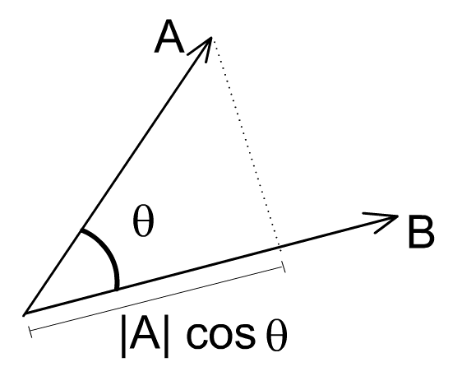
Cosine similarity
Quando abbiamo dei film rappresentati come vettori …possiamo confrontarli!
Cosine similarity
L’angolo compreso fra due vettori ci dà una idea di quanto sono simili quei vettori
Applicazioni: NLP
Now what?
Notes:
Generato da Copilot L'encoder gioca un ruolo cruciale nel VAE, poiché rappresenta i dati in uno spazio latente. Questo spazio è multidimensionale e ogni dimensione corrisponde a una caratteristica specifica dei dati in input. La rappresentazione nello spazio latente consente di semplificare e organizzare le informazioni, facilitando l'analisi e la generazione di nuovi dati. È importante notare come questa rappresentazione possa influenzare la qualità dei dati generati. ______
Generato da Copilot L'encoder di un VAE trasforma i dati in un punto nello spazio latente, che è uno spazio multidimensionale. Ogni dimensione di questo spazio rappresenta una caratteristica specifica dei dati in input. Questo approccio consente di catturare le relazioni tra le diverse caratteristiche e di rappresentare i dati in modo più compatto. Comprendere come funziona questo spazio latente è essenziale per apprezzare le capacità generative del VAE. ______

Slide 21
Cosine similarity
La cos similarity confronta le direzioni dei vettori
Il loro modulo non influisce!
Now what?
Notes:
Generato da Copilot L'encoder gioca un ruolo cruciale nel VAE, poiché rappresenta i dati in uno spazio latente. Questo spazio è multidimensionale e ogni dimensione corrisponde a una caratteristica specifica dei dati in input. La rappresentazione nello spazio latente consente di semplificare e organizzare le informazioni, facilitando l'analisi e la generazione di nuovi dati. È importante notare come questa rappresentazione possa influenzare la qualità dei dati generati. ______
Generato da Copilot L'encoder di un VAE trasforma i dati in un punto nello spazio latente, che è uno spazio multidimensionale. Ogni dimensione di questo spazio rappresenta una caratteristica specifica dei dati in input. Questo approccio consente di catturare le relazioni tra le diverse caratteristiche e di rappresentare i dati in modo più compatto. Comprendere come funziona questo spazio latente è essenziale per apprezzare le capacità generative del VAE. ______

Slide 22
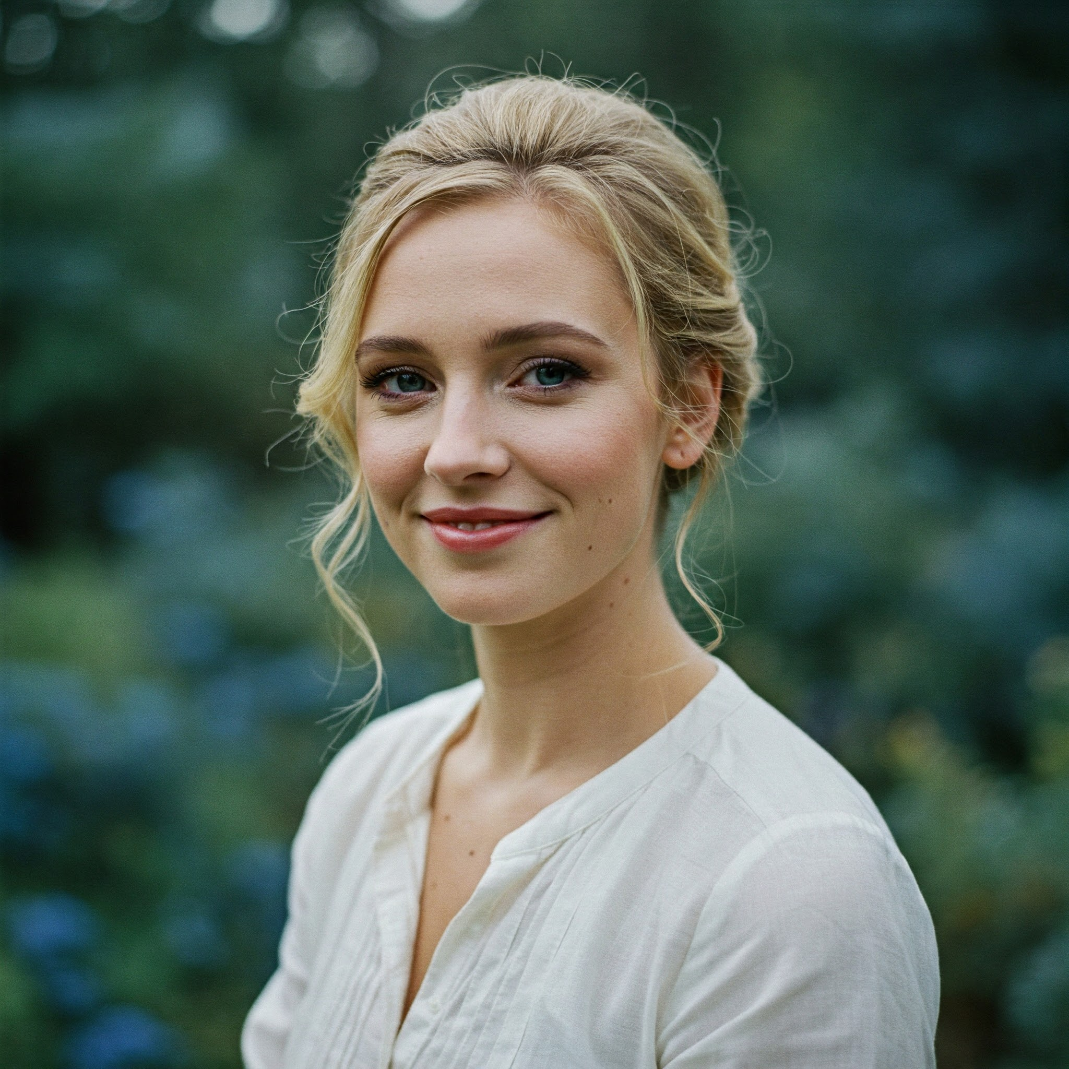

Richiamo su spazio latente
Colore pelle | Capelli | … | Età
Bianca | Biondo | … | 27
Bianca | Castani | … | 31
Notes:
Generato da Copilot La tabella presentata mostra un esempio di come i dati possano essere rappresentati nello spazio latente. Ogni riga rappresenta un campione con diverse caratteristiche, come il colore della pelle, il colore dei capelli e l'età. Queste informazioni sono essenziali per comprendere come il VAE possa apprendere e generare nuovi dati, mantenendo le relazioni tra le diverse caratteristiche. L'analisi di queste tabelle aiuta a visualizzare la complessità dei dati e le loro interrelazioni. ______
Generato da Copilot In questa tabella, vediamo un esempio di come i dati possono essere rappresentati nello spazio latente. Ogni riga rappresenta un campione con diverse caratteristiche, come il colore della pelle, il colore dei capelli e l'età. Queste informazioni sono cruciali per comprendere come il VAE possa apprendere e generare nuovi dati basati su queste caratteristiche. La rappresentazione tabellare aiuta a visualizzare le relazioni tra le diverse variabili. ______

Slide 23
Richiamo su spazio latente
Feature 1 | Feature 2 | … | Feature N
0.8766 | 0.8104 | … | 0.9912
0.8102 | 0.1291 | … | 0.4992
Notes:
Generato da Copilot In questa slide, vediamo un'altra tabella che rappresenta le caratteristiche latenti. Ogni colonna corrisponde a una feature specifica, e i valori numerici indicano l'importanza o la presenza di ciascuna caratteristica. Questo tipo di rappresentazione è fondamentale per il VAE, poiché consente di comprendere come le diverse caratteristiche interagiscono tra loro e come possono essere utilizzate per generare nuovi dati. La qualità della generazione dipende dalla struttura di queste rappresentazioni. ______
Generato da Copilot Questa tabella mostra le feature apprese dal VAE, evidenziando come ogni dimensione nello spazio latente possa essere associata a valori specifici. I numeri rappresentano le caratteristiche apprese, che possono variare da un campione all'altro. Questo approccio consente al VAE di generare nuovi dati che mantengono le stesse caratteristiche statistiche dei dati originali, rendendo il modello estremamente versatile. ______

Slide 24
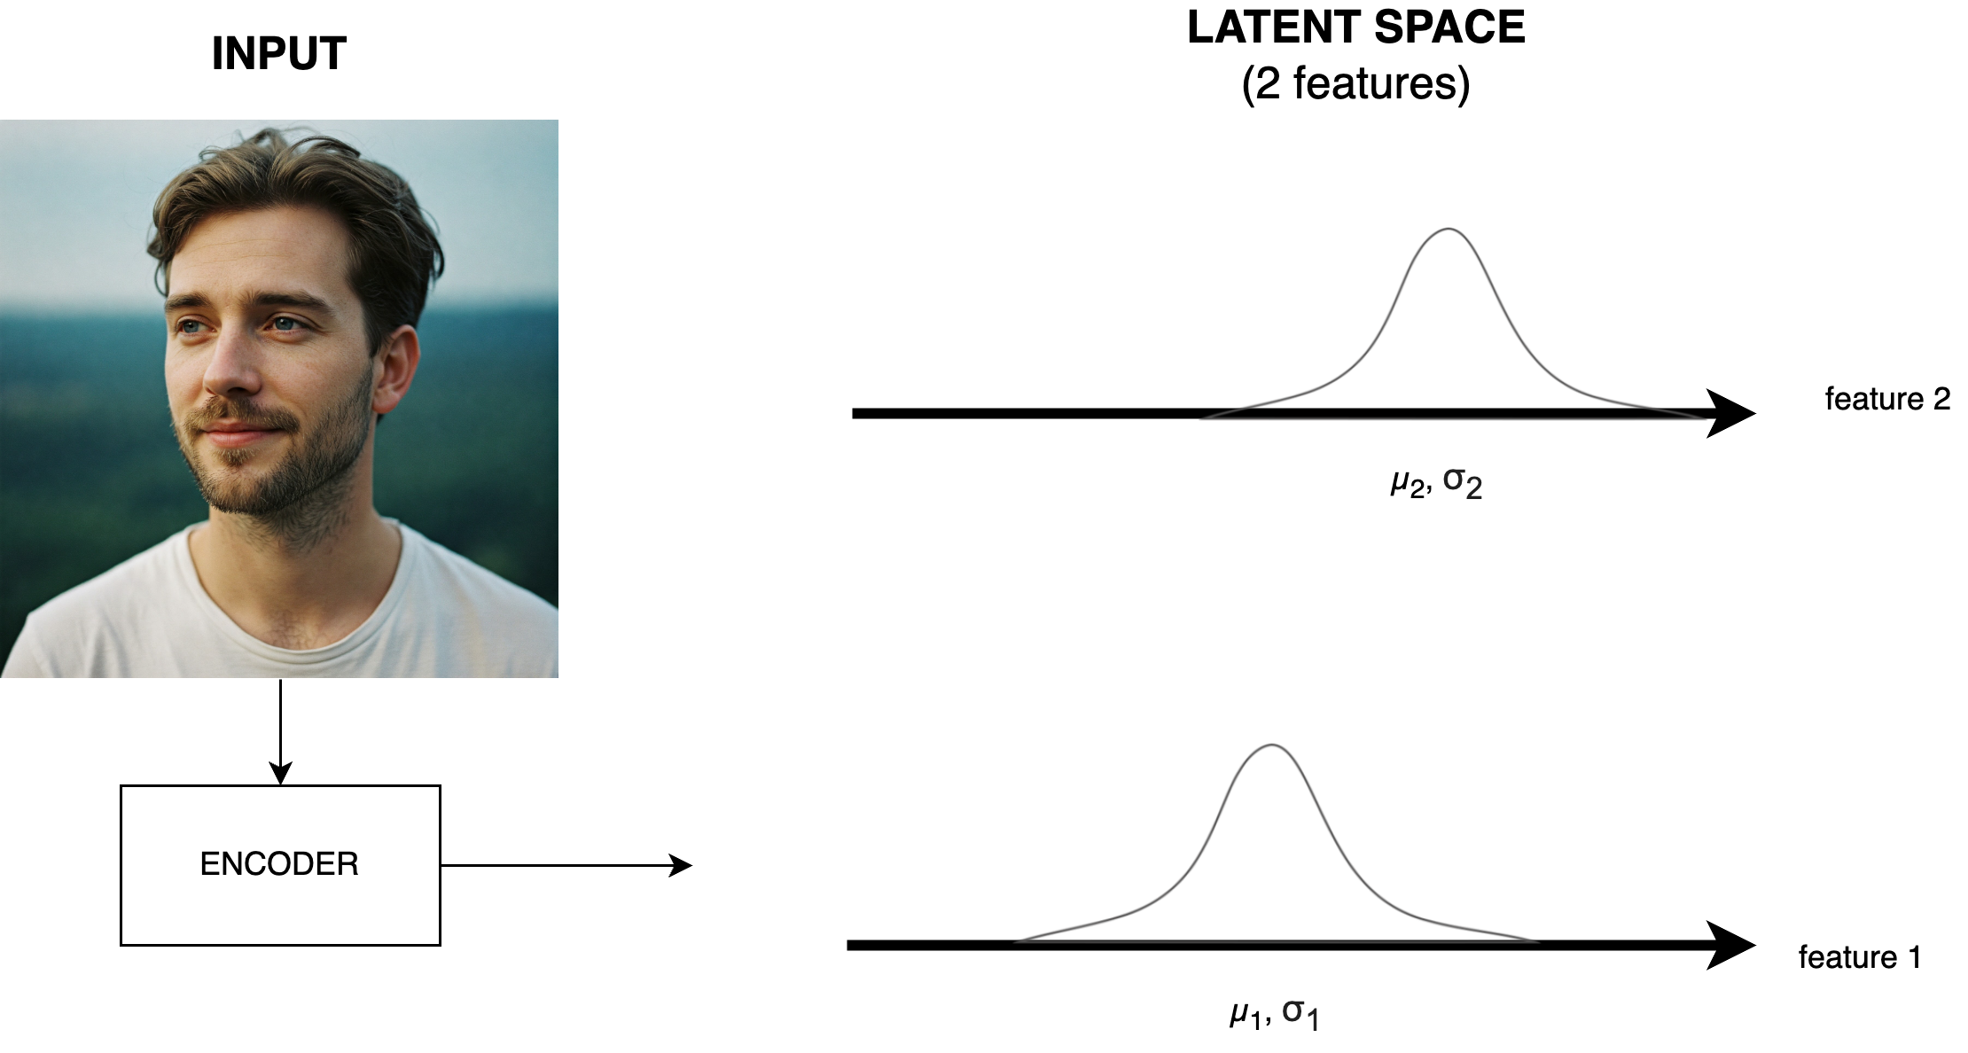
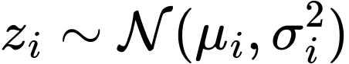
Spazio latente in un VAE
Si preserva il concetto di dimensione dello spazio latente
Ad ogni dimensione viene associata una distribuzione gaussiana fatta da:
Media
Dev Std
Notes:
Generato da Copilot Lo spazio latente in un VAE è caratterizzato da dimensioni associate a distribuzioni gaussiane. Ogni dimensione rappresenta una variabile latente e viene definita da una media e una deviazione standard. Questo approccio consente di mantenere una struttura ben definita nello spazio latente, facilitando il campionamento e la generazione di nuovi dati. La comprensione di queste distribuzioni è fondamentale per ottimizzare le prestazioni del VAE. ______
Generato da Copilot Nel VAE, ogni dimensione dello spazio latente è associata a una distribuzione gaussiana, caratterizzata da una media e una deviazione standard. Questo approccio consente di mantenere una struttura ben definita nello spazio latente, facilitando la generazione di nuovi dati. La comprensione di queste distribuzioni è fondamentale per apprezzare come il VAE possa esplorare e campionare nuovi punti nello spazio latente. ______

Slide 25
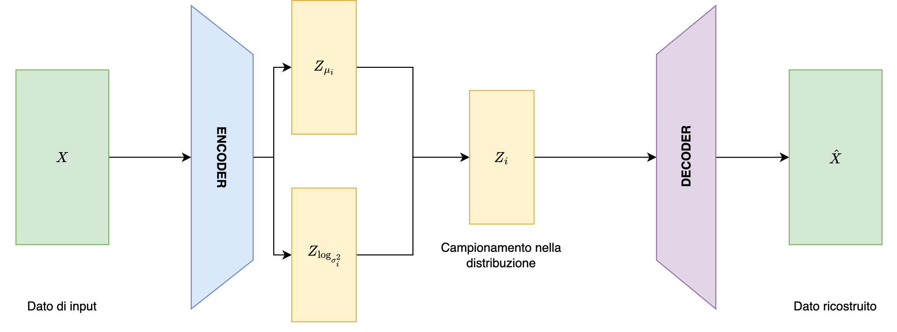
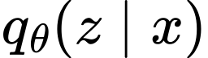
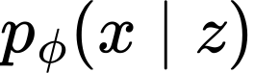
Architettura
Notes:
Generato da Copilot L'architettura di un VAE è composta da vari strati, tra cui l'encoder e il decoder. Ogni strato svolge un ruolo specifico nel processo di apprendimento e generazione. È importante considerare come la progettazione di questi strati possa influenzare l'efficacia del modello. La scelta delle funzioni di attivazione, delle dimensioni degli strati e delle tecniche di regolarizzazione sono tutti fattori che possono migliorare le prestazioni del VAE. ______
Generato da Copilot L'architettura di un VAE è fondamentale per il suo funzionamento. Essa comprende un encoder e un decoder, che lavorano insieme per apprendere e generare dati. L'encoder trasforma i dati in uno spazio latente, mentre il decoder ricostruisce i dati a partire da questo spazio. Comprendere questa architettura è essenziale per apprezzare le potenzialità del VAE nella generazione di nuovi dati. ______

Slide 26
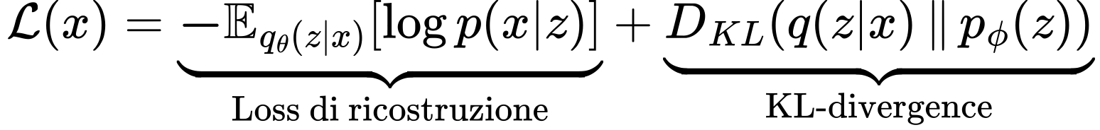
Funzione di costo
La funzione di costo dei VAE ha 2 obiettivi:
Ricostruire bene i dati (come un autoencoder)
Mantenere lo spazio latente ben strutturato (regolarizzato)
Notes:
Generato da Copilot La funzione di costo di un VAE è fondamentale per il suo funzionamento. Essa ha due obiettivi principali: garantire che i dati siano ricostruiti in modo accurato e mantenere una struttura ben definita nello spazio latente. Questo equilibrio è essenziale per ottenere un modello che non solo ricostruisce i dati, ma è anche in grado di generare nuovi esempi coerenti. La comprensione di questa funzione di costo è cruciale per ottimizzare il modello. ______
Generato da Copilot La funzione di costo di un VAE ha due obiettivi principali: garantire una buona ricostruzione dei dati e mantenere una struttura ben definita nello spazio latente. Questo equilibrio è cruciale per il successo del modello, poiché una buona ricostruzione assicura che i dati generati siano simili a quelli originali, mentre una struttura ben definita nello spazio latente consente una generazione efficace di nuovi dati. ______

Slide 27
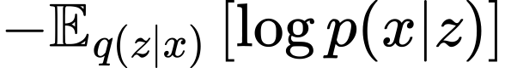
Reconstruction loss
«Incoraggia» il decoder a ricostruire il dato originario
Ricostruzioni pessime risultano in un grande contributo di questo termine
Ricostruzioni buone risultano in un piccolo contributo di questo termine
Per calcolarlo in pratica dobbiamo scegliere una distribuzione
Notes:
Generato da Copilot La 'reconstruction loss' è un componente chiave della funzione di costo. Essa misura quanto bene il decoder riesce a ricostruire i dati originali. Un'alta perdita di ricostruzione indica che il modello non sta performando bene, mentre una bassa perdita suggerisce che il decoder sta funzionando correttamente. È importante scegliere una distribuzione adeguata per calcolare questa perdita, poiché influisce direttamente sulla qualità della generazione dei dati. ______
Generato da Copilot La 'reconstruction loss' è un termine chiave nella funzione di costo del VAE. Essa incoraggia il decoder a ricostruire i dati originali in modo accurato. Se la ricostruzione è scadente, il contributo di questo termine aumenta, penalizzando il modello. Comprendere come calcolare questa perdita è fondamentale per ottimizzare le prestazioni del VAE. ______

Slide 28


Reconstruction loss
Esempio: immagini binarie
Assunzione: p(x|z) = Distr. di Bernoulli
Il decoder predice la probabilità di ogni pixel di essere 0 o 1 (BCE)
Uno 0 preso dall’MNIST e binarizzato
Se un pixel ricostruito è 0.9 e il pixel originario è 1: -log (0.9) = 0.105
Se un pixel ricostruito è 0.1 e il pixel originario è 1: -log (0.1) = 2.3 (valore alto)
Notes:
Generato da Copilot In questo esempio, analizziamo come la 'reconstruction loss' si applica a immagini binarie. Utilizzando una distribuzione di Bernoulli, il decoder predice la probabilità di ciascun pixel. La perdita viene calcolata in base alla differenza tra il pixel ricostruito e quello originale. Questo approccio evidenzia l'importanza di una corretta formulazione della perdita per garantire che il modello apprenda in modo efficace e generi dati di alta qualità. ______
Generato da Copilot Quando si lavora con immagini binarie, la 'reconstruction loss' viene calcolata assumendo una distribuzione di Bernoulli. Questo approccio consente al decoder di prevedere la probabilità di ogni pixel di essere 0 o 1. Esempi pratici mostrano come piccole variazioni nella ricostruzione possano influenzare significativamente la perdita, evidenziando l'importanza di una buona ricostruzione. ______

Slide 29
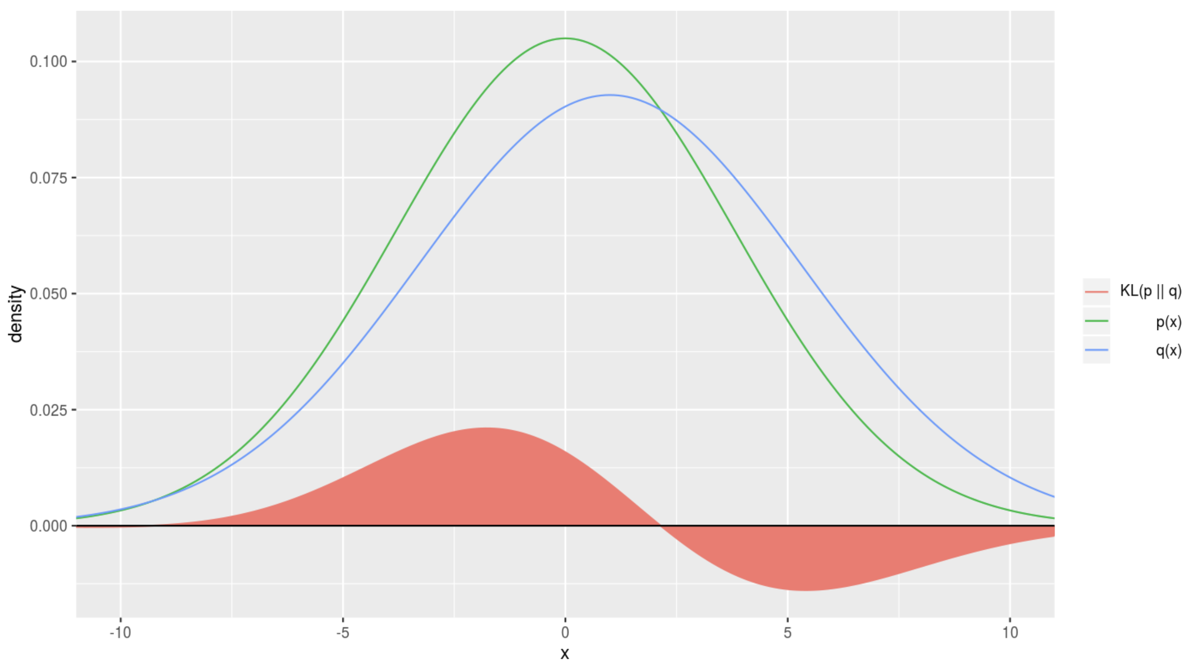
KL-Divergence
Ogni dimensione nello spazio latente viene mappata «a priori» come gaussiana standard
Rappresenta la distribuzione da cui vogliamo campionare alla fine
Usata per misurare quanto la distribuzione latente appresa dall’encoder si discosta dalla prior
Distribuzioni simili (media e dev. std. simili)
hanno Kullback-Leibler divergence bassa
Notes:
Generato da Copilot La KL-Divergence è un altro aspetto cruciale nel funzionamento di un VAE. Essa misura quanto la distribuzione latente appresa dall'encoder si discosti dalla distribuzione prior, che è tipicamente una gaussiana standard. Un valore basso di KL-Divergence indica che le distribuzioni sono simili, mentre un valore alto suggerisce una significativa differenza. Questo concetto è fondamentale per garantire che lo spazio latente sia ben strutturato e utile per la generazione di nuovi dati. ______
Generato da Copilot La KL-Divergence è un concetto fondamentale nello spazio latente di un VAE. Essa misura quanto la distribuzione latente appresa dall'encoder si discosti dalla distribuzione gaussiana standard. Comprendere questo concetto è essenziale per garantire che le rappresentazioni latenti siano ben strutturate e utili per la generazione di nuovi dati. ______

Slide 30

KL-Divergence
Se q(z|x) è simile a p(z): KL prossima a zero
Se q(z|x) è lontana da p(z): penalizzazione!
Effetti:
Rappresentazioni latenti vicine allo zero
Spazio continuo, denso e interpolabile
Possiamo esplorare lo spazio
Distribuzioni simili (media e dev. std. simili)
hanno Kullback-Leibler divergence bassa
Notes:
Generato da Copilot Quando la distribuzione latente q(z|x) è simile alla prior p(z), la KL-Divergence tende a zero, il che è desiderabile. Tuttavia, se le distribuzioni sono lontane, il modello viene penalizzato. Questo meccanismo di penalizzazione è essenziale per mantenere la qualità delle rappresentazioni latenti, garantendo che siano dense e continue. Ciò consente di esplorare lo spazio latente in modo efficace, facilitando la generazione di nuovi dati. ______
Generato da Copilot La KL-Divergence ha un impatto significativo sulla qualità delle rappresentazioni latenti. Se la distribuzione latente è simile alla distribuzione prior, la KL-Divergence sarà bassa, il che è desiderabile. Tuttavia, se ci sono grandi differenze, il modello viene penalizzato. Questo equilibrio è cruciale per garantire che lo spazio latente sia continuo e denso, facilitando l'esplorazione e la generazione di nuovi dati. ______

Slide 31
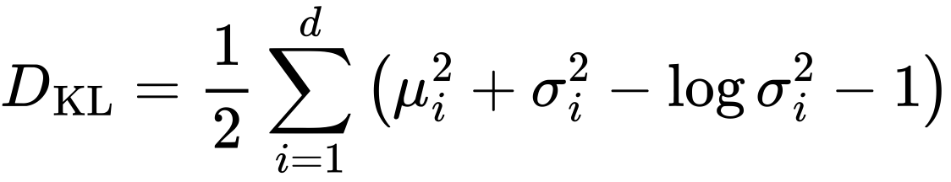
KL-Divergence
Nel caso di confronto fra distribuzioni normali si arriva a:
Forma chiusa della KL
Penalizzate:
Medie lontane
Varianze troppo alte
Varianze troppo piccole
Notes:
Generato da Copilot Nel confronto tra distribuzioni normali, la KL-Divergence può essere calcolata in forma chiusa. È importante notare che il modello penalizza le medie lontane e le varianze troppo alte o troppo basse. Queste penalizzazioni aiutano a mantenere una distribuzione latente ben definita, che è fondamentale per la generazione di nuovi dati. Comprendere questi aspetti è cruciale per ottimizzare le prestazioni del VAE. ______
Generato da Copilot Quando si confrontano distribuzioni normali, la KL-Divergence può essere calcolata in forma chiusa. È importante notare che penalizza le medie lontane e le varianze troppo alte o troppo basse. Comprendere questi effetti è fondamentale per ottimizzare le prestazioni del VAE e garantire che le rappresentazioni latenti siano utili per la generazione di nuovi dati. ______

Slide 32
Campionamento
L’encoder produce una distribuzione per ogni dimensione
Dopo dobbiamo campionare dei valori per ogni distribuzione
Problema: il campionamento è un’operazione stocatsica (non deterministica)
Non possiamo calcolare i gradienti
Notes:
Generato da Copilot Il campionamento è un passaggio critico nel processo di un VAE. L'encoder produce una distribuzione per ogni dimensione, ma il campionamento introduce una componente stocastica che rende difficile il calcolo dei gradienti. Questo è un aspetto importante da considerare, poiché influisce sulla capacità del modello di apprendere in modo efficace. Trovare modi per rendere il campionamento più deterministico è un obiettivo chiave nella progettazione di VAE. ______
Generato da Copilot Il campionamento è un passaggio cruciale nel processo di generazione dei dati. L'encoder produce una distribuzione per ogni dimensione, ma il campionamento è un'operazione stocastica, il che significa che non è deterministica. Questo introduce una certa complessità nel calcolo dei gradienti, rendendo necessario l'uso di tecniche come il reparametrization trick per rendere il processo più gestibile. ______

Slide 33
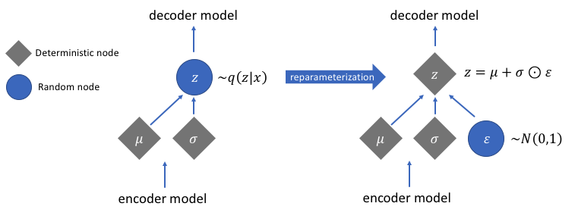
Reparametrization trick
Rendiamo il campionamento deterministico rispetto a media e varianza:
Campioniamo un ε da una normale standard
«Shiftiamo» di µ
«Scaliamo» di σ
Notes:
Generato da Copilot Il 'reparametrization trick' è una tecnica fondamentale per affrontare il problema del campionamento stocastico. Questa tecnica consente di rendere il campionamento deterministico rispetto alla media e alla varianza, facilitando il calcolo dei gradienti. Campionando un valore da una normale standard e poi applicando una trasformazione, possiamo ottenere rappresentazioni latenti utili senza compromettere la capacità di apprendimento del modello. ______
Generato da Copilot Il reparametrization trick è una tecnica fondamentale che consente di rendere il campionamento deterministico rispetto alla media e alla varianza. Campionando un valore da una normale standard e poi applicando una trasformazione, possiamo calcolare i gradienti in modo più efficace. Questa tecnica è essenziale per l'ottimizzazione del VAE e per garantire che il modello apprenda in modo efficiente. ______

Slide 34

Notes:
Generato da Copilot In questa diapositiva non sono presenti contenuti per la generazione di note del relatore ______
Generato da Copilot In questa diapositiva non sono presenti contenuti per la generazione di note del relatore ______

